Slide 1
Волонтерская организация «Милосердие»
МАУ Комитет по молодежной политике, спорту и туризму ГП г.Учалы МР Учалинский район республики Башкортостан
Подростковый клуб «Ровесник»

Slide 2
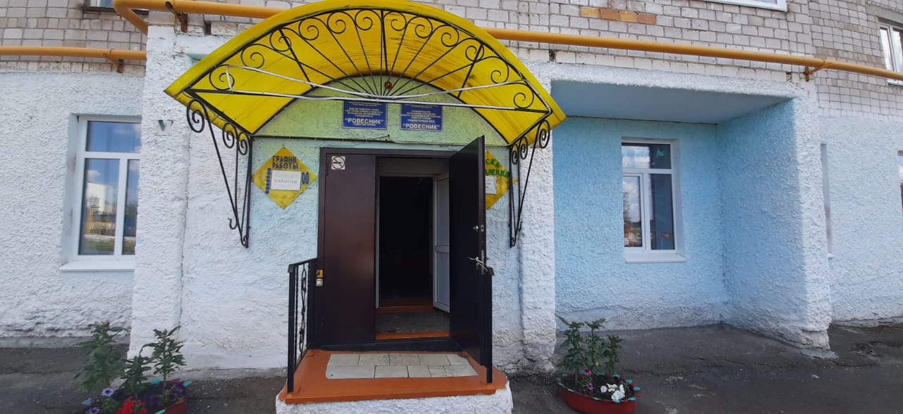
В подростковом клубе “Ровесник” со дня основания работает волонтерская организация “Милосердие” . Цель ее деятельности состоит в пропаганде идей добровольческого труда на благо общества и привлечения подростков, посещающих клуб, к решению социально значимых проблем.

Slide 3
Направления деятельности волонтерской организации “Милосердие”:
Пропаганда здорового образа жизни (профилактика употребления наркомании, табакокурения, алкоголизма, ПАВ, таксикомании);
Социально – бытовая помощь на дому ветеранам Великой Отечественной войны;
Профилактика преступности и безнадзорности подростков;
Социальная работа: Организация мероприятий для детей ОВЗ (совместно с АНО “Дари Добро”); мероприятия для детей Дома Детства села Учалы, приюта “Надежда”, коррекционной школы №8 и детского сада №16 и др.);
Экологические субботники.

Slide 4
Направления деятельности в сфере культуры
работа с учреждениями культуры
сохранение культурного наследия, восстановление памятников истории и культуры;
организация волонтерских программ крупных культурных событий;
Основная цель и задача организации в сфере культуры
Развитие культурной и творческой среды на территории города Учалы и Учалинского района.
Привлечение волонтеров к организации и проведению массовых мероприятий в сфере культуры, в том числе - в организациях социального обслуживания, здравоохранения, образования привлечение волонтеров к участию в мероприятиях, направленных на сохранение культурного наследия;

Slide 5
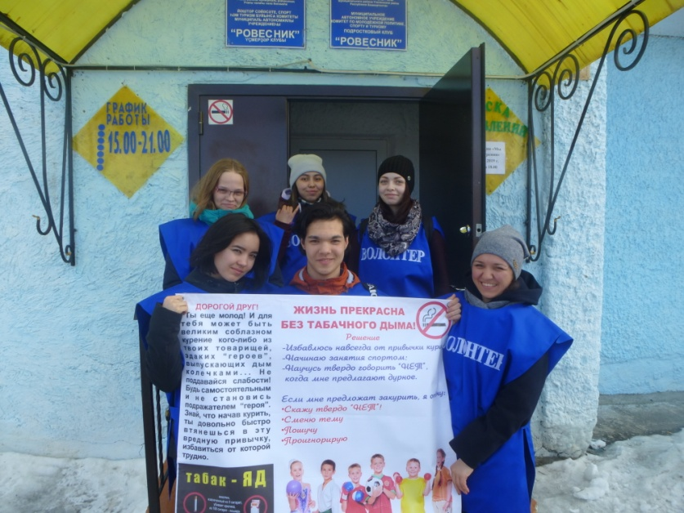
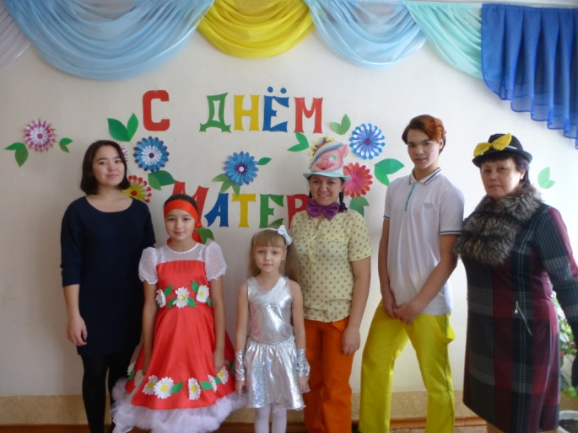
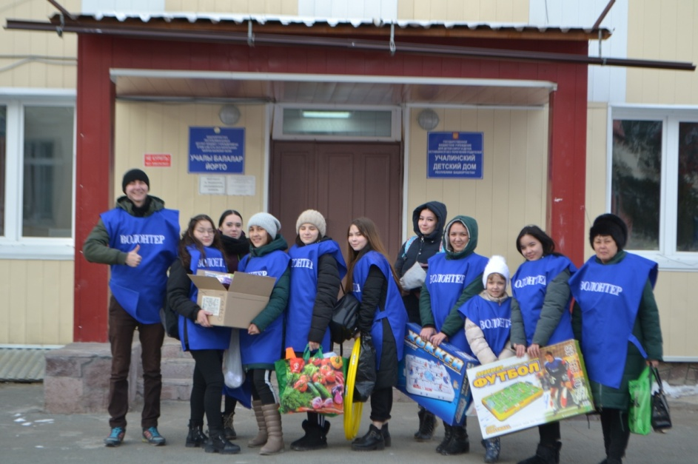
Наши волонтеры:

Slide 6
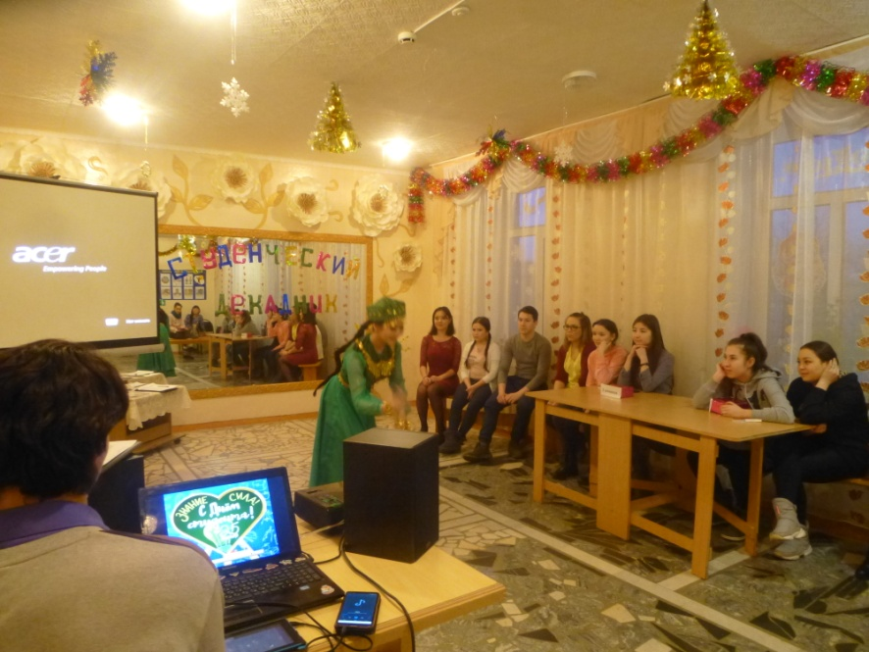
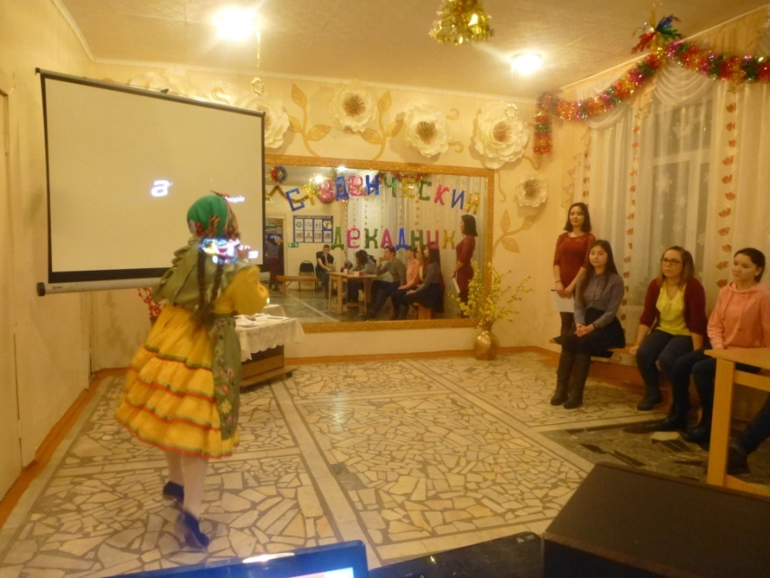
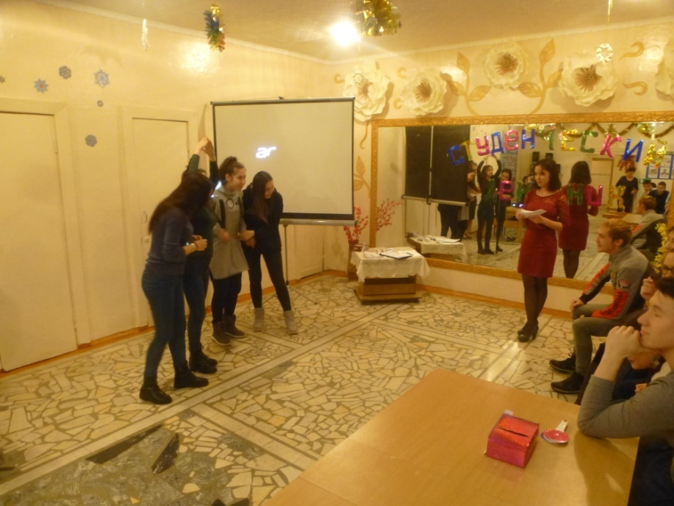
Мероприятия
Конкурсно – игровая программа «Татьянин день» с концертной программой

Slide 7
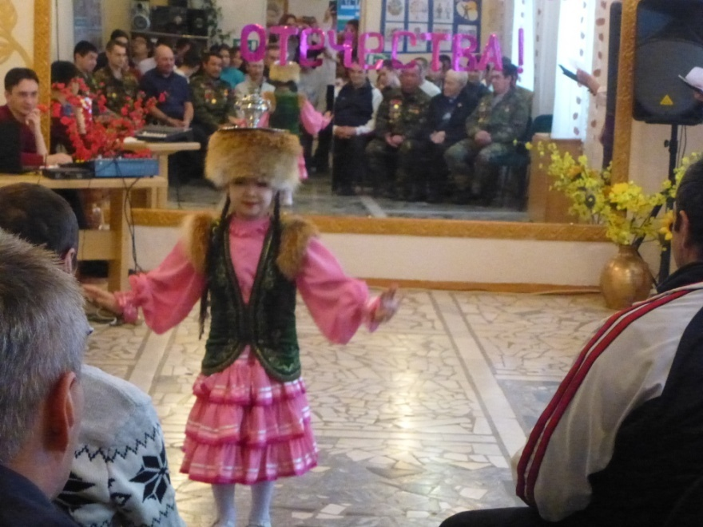
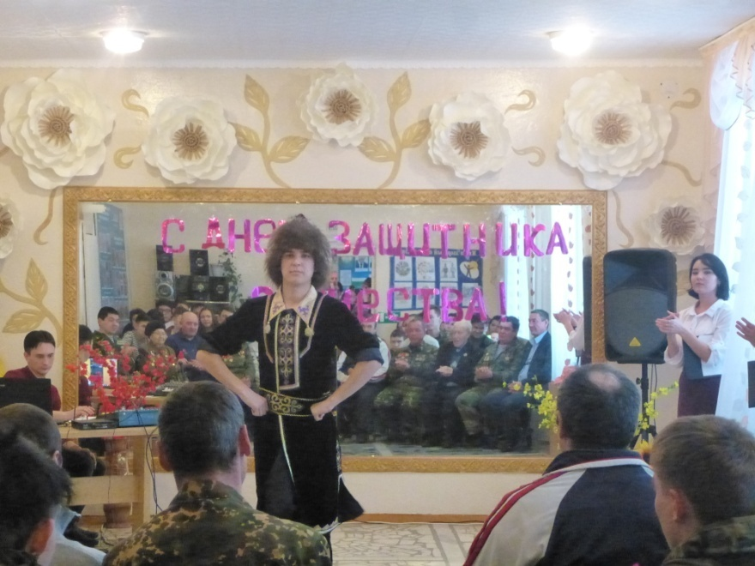
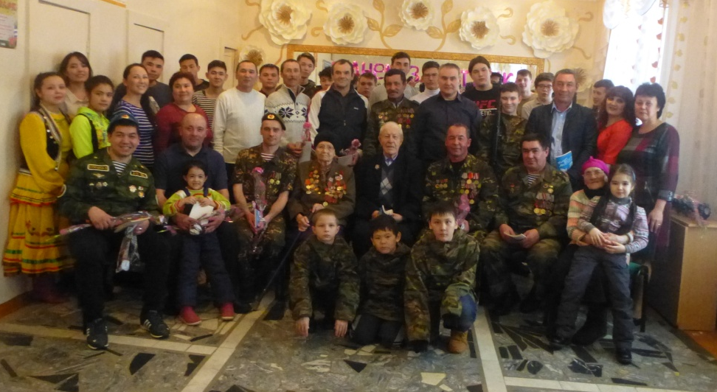
Встреча подростков с ветеранами Афганистана и Чечни, посвященная Дню Защитников Отечества «Слава Тебе, победитель – солдат»

Slide 8
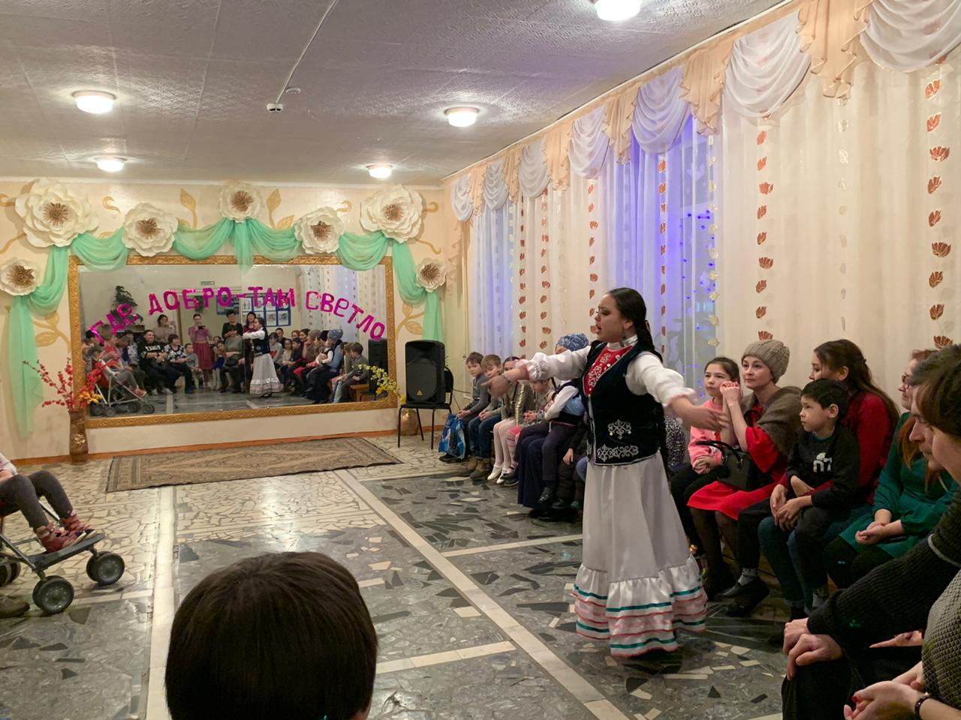
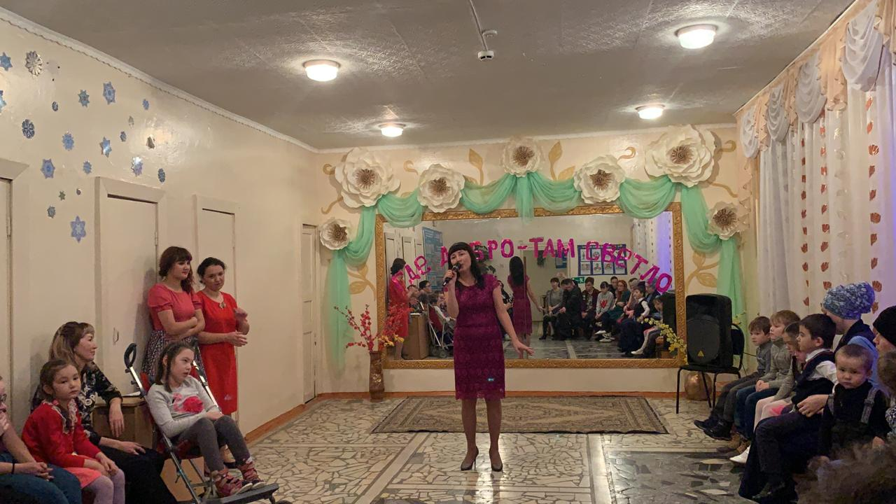
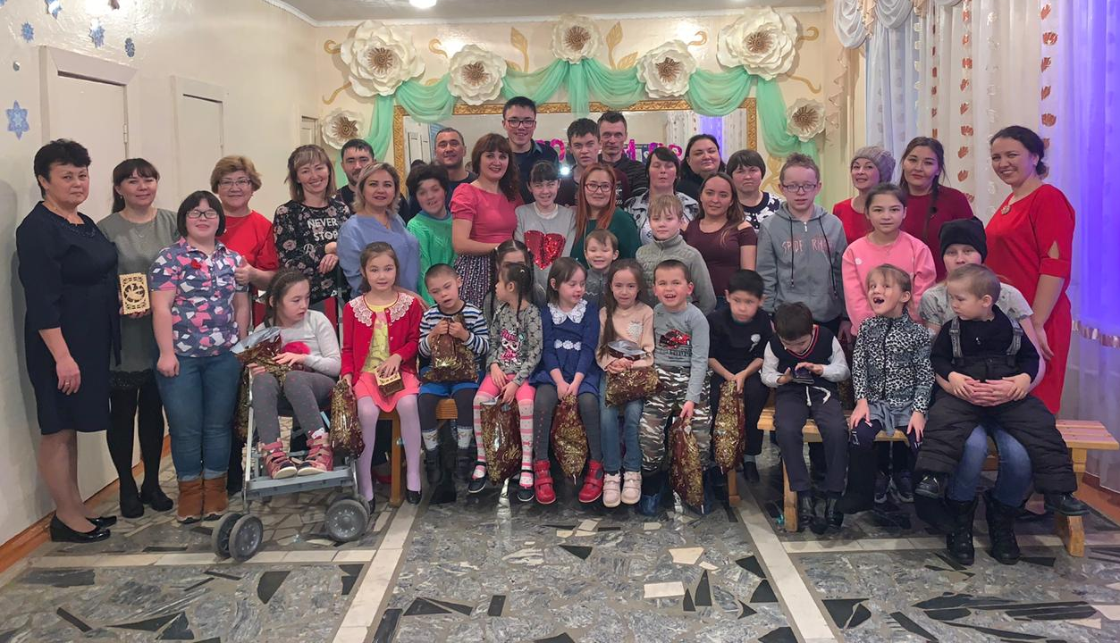
Мероприятия для детей микрорайона с ограниченными возможностями здоровья совместно с АНО «Дари Добро».

Slide 9
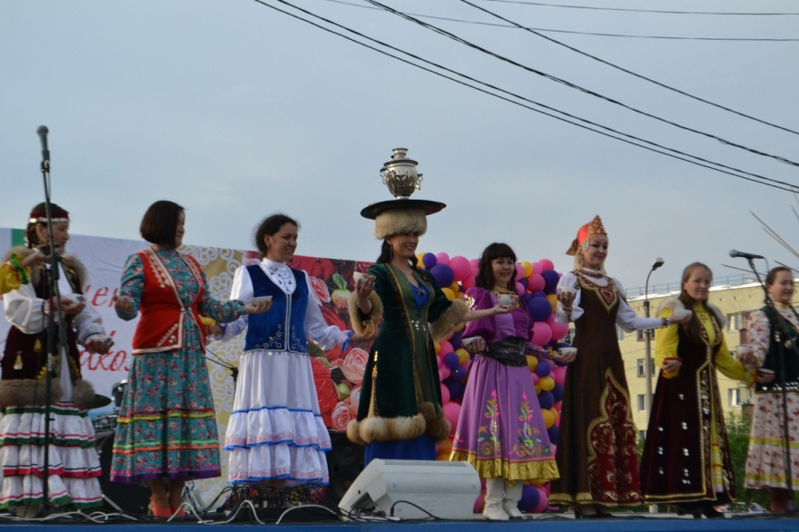
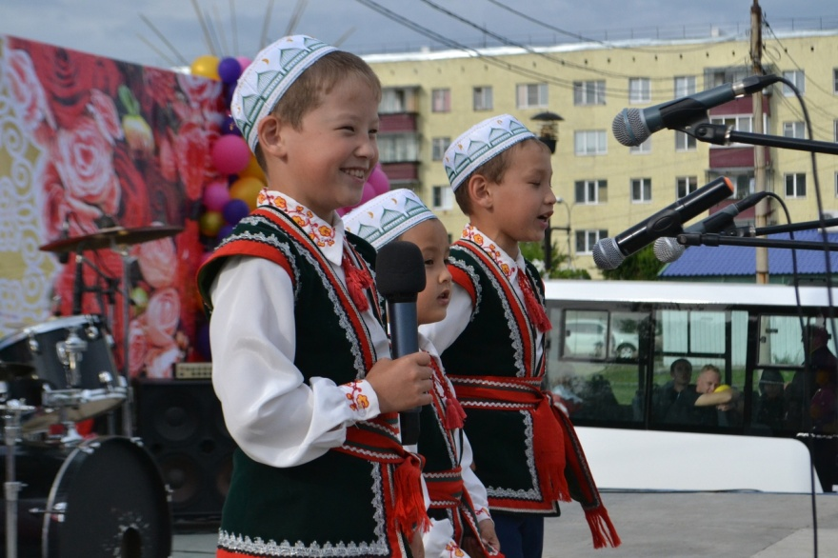
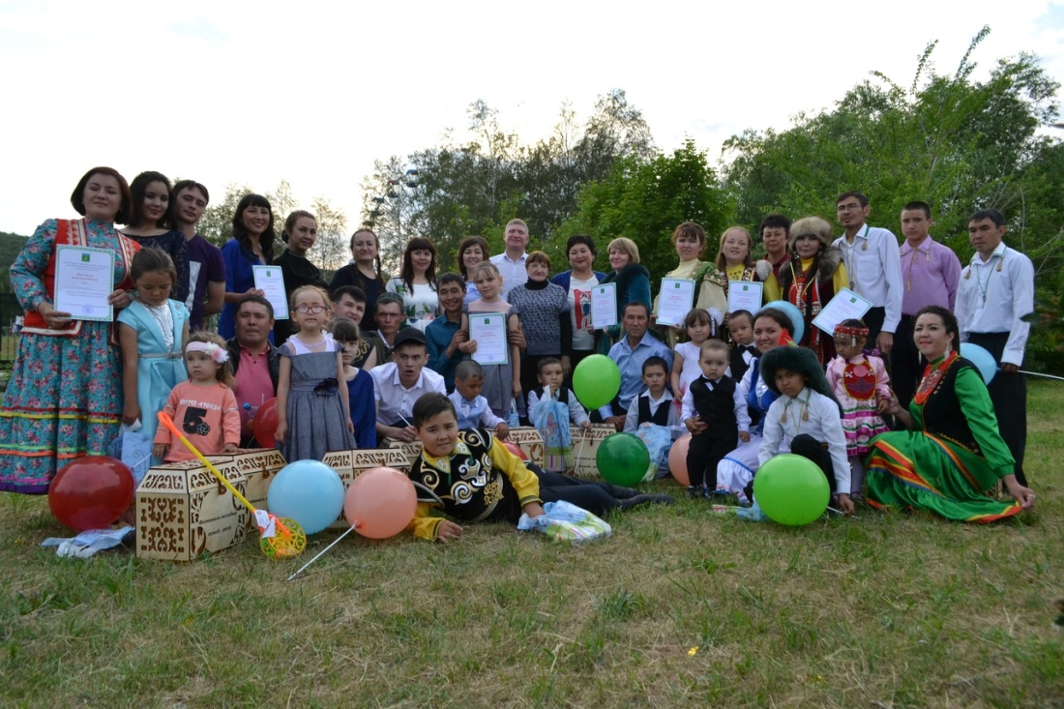
Фестиваль семей
«Счастливы вместе!»

Slide 10
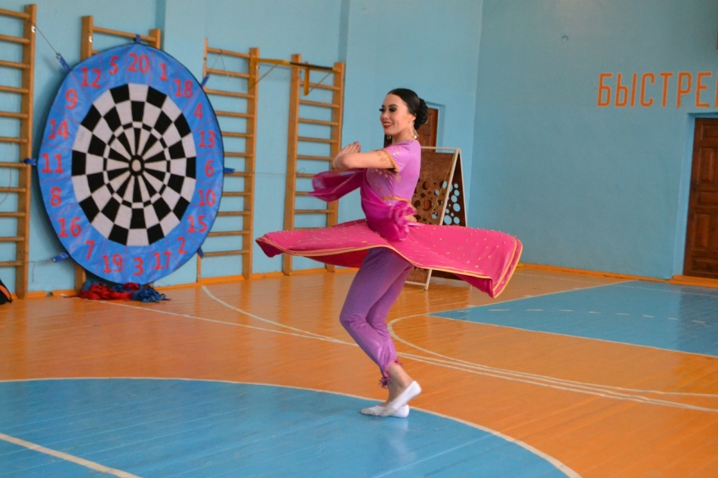
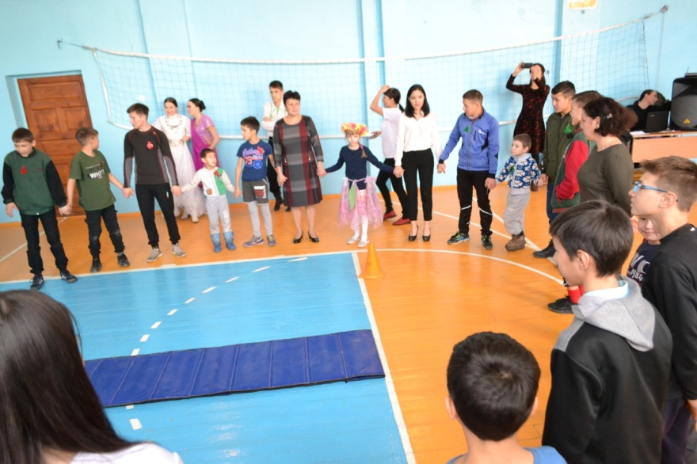
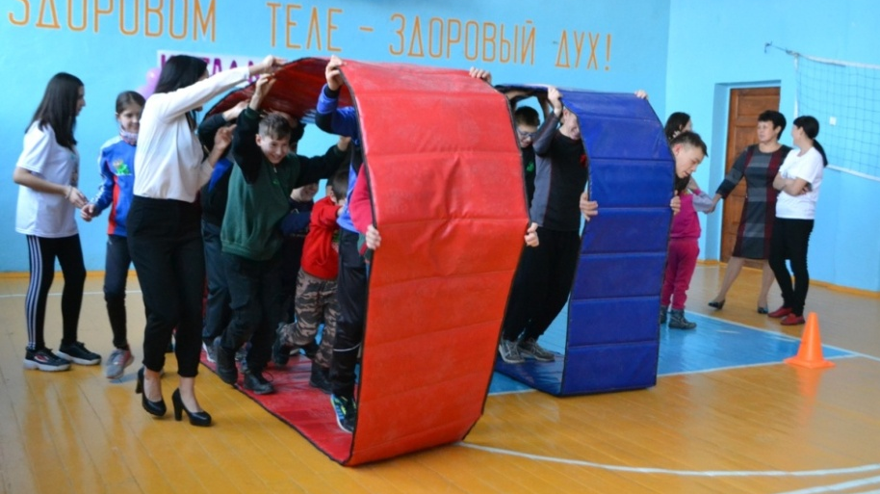
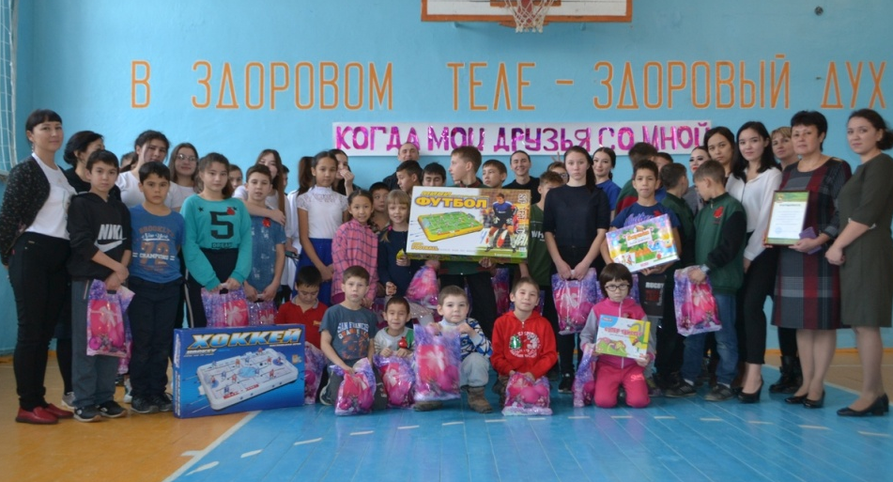
Театрализованное представление «Когда мои друзья со мной» ко Дню Матери для детей приюта «Надежда» и Дома Детства с.Учалы

Slide 11
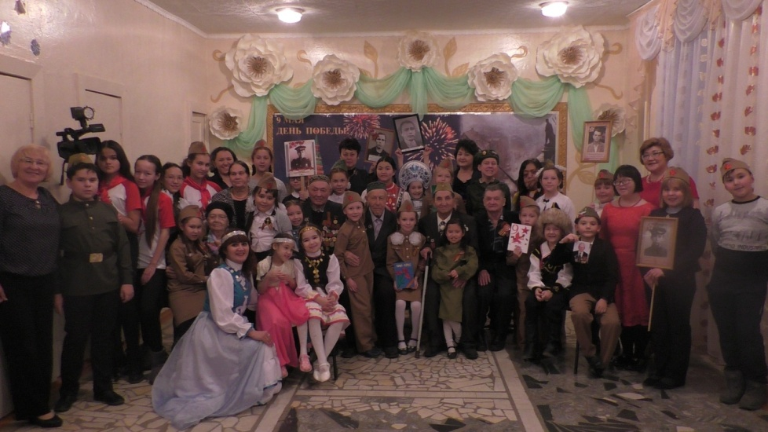
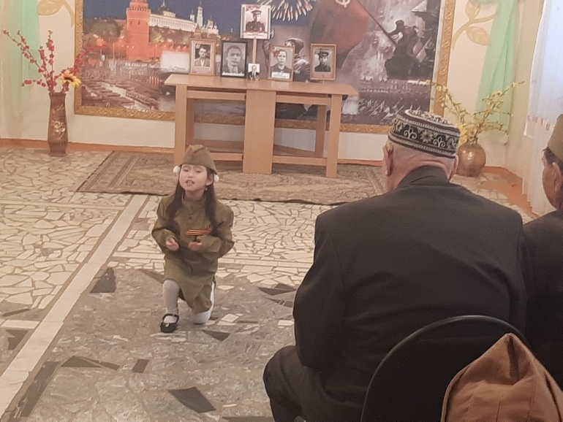
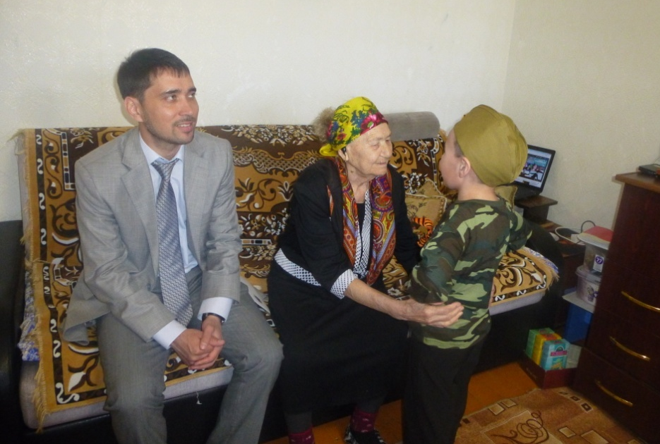
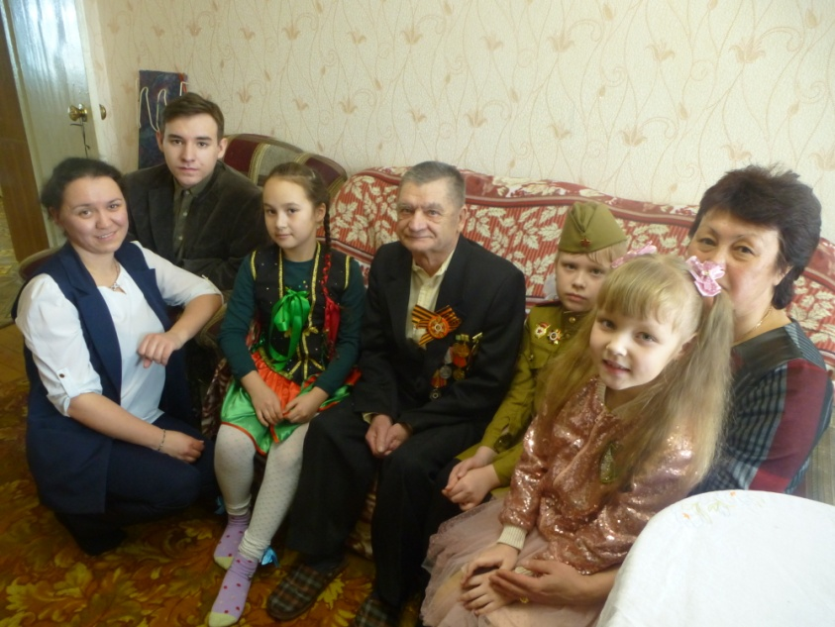
Встреча с ветеранами ВОВ и ветеранами тыла

Slide 12
Наши волонтеры активно участвуют в культурной жизни города и района, они понимают свою значимость; занятость подростков не дает им заниматься преступлениями и вредными привычками.
Дети с ОВЗ находят общий язык с обычными детьми, раскрываются, не замыкаются.
Воспитывается толерантные качества личности, милосердие, доброта, отзывчивость;
Воспитывается чувство коллективизма, готовность безвозмездно, бескорыстно служить обществу.

